Slide 5
FEN BİLİMLERİ 8.SNF
BİLGİ YARIŞMASI
****ALİ CEYLAN****

Slide 6
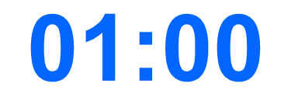

Slide 7
CEVAPLARI KALDIRIN

Slide 8
A

Slide 9
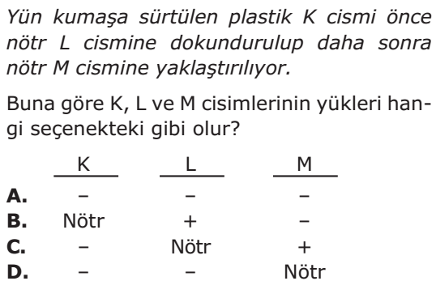

Slide 10
CEVAPLARI KALDIRIN

Slide 11
D

Slide 12
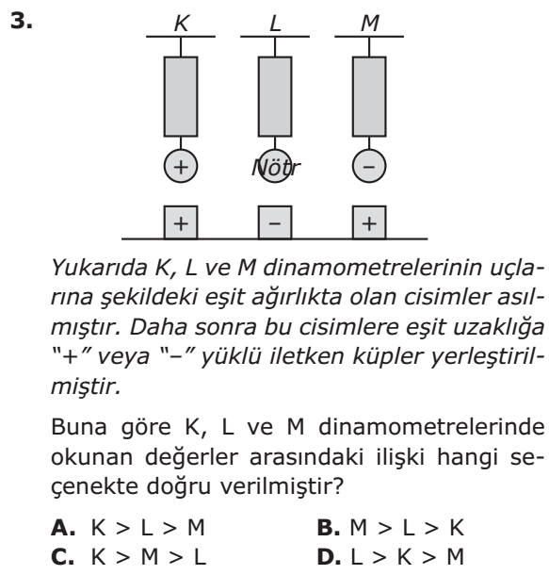

Slide 13
CEVAPLARI KALDIRIN

Slide 14
B

Slide 15
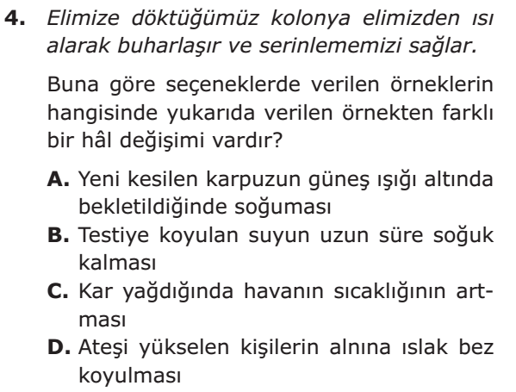

Slide 16
CEVAPLARI KALDIRIN

Slide 17
C

Slide 18
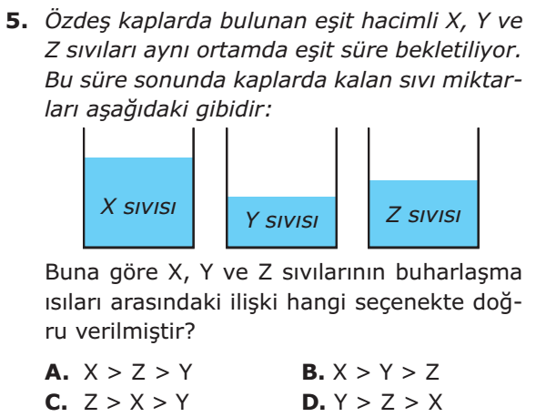

Slide 19
CEVAPLARI KALDIRIN

Slide 20
D

Slide 21
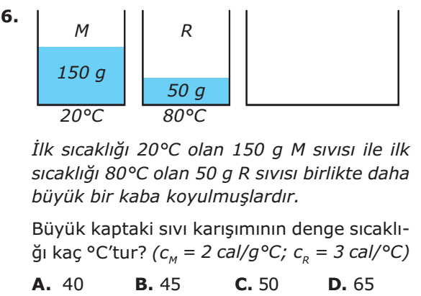

Slide 22
CEVAPLARI KALDIRIN

Slide 23
A

Slide 24
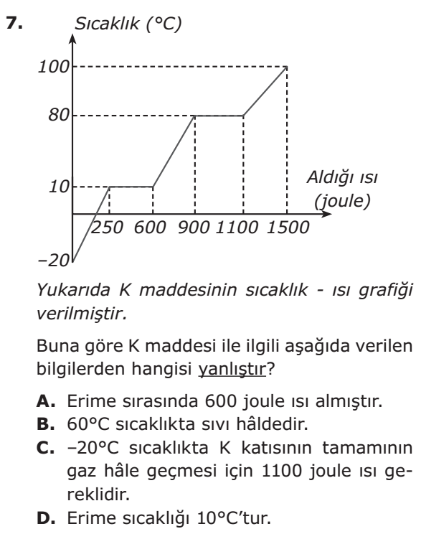

Slide 25
CEVAPLARI KALDIRIN

Slide 26
A

Slide 27
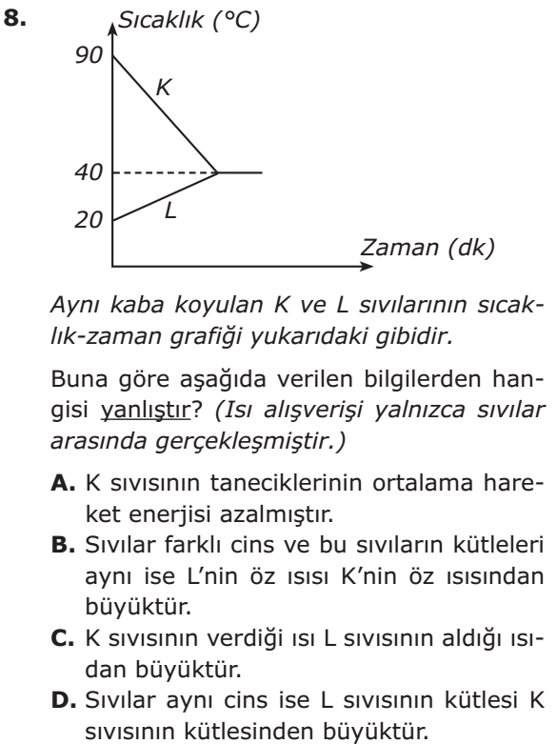

Slide 28
CEVAPLARI KALDIRIN

Slide 29
C

Slide 30
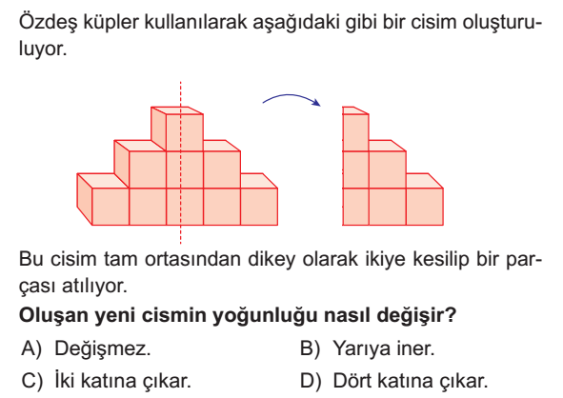

Slide 31
CEVAPLARI KALDIRIN

Slide 32
A

Slide 33
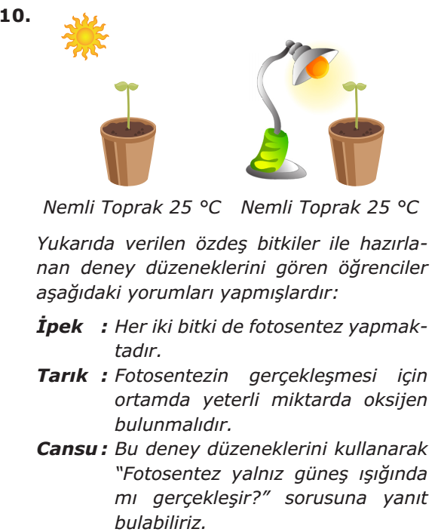
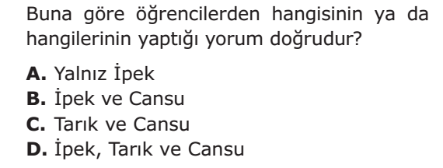

Slide 34
CEVAPLARI KALDIRIN

Slide 35
B

Slide 36
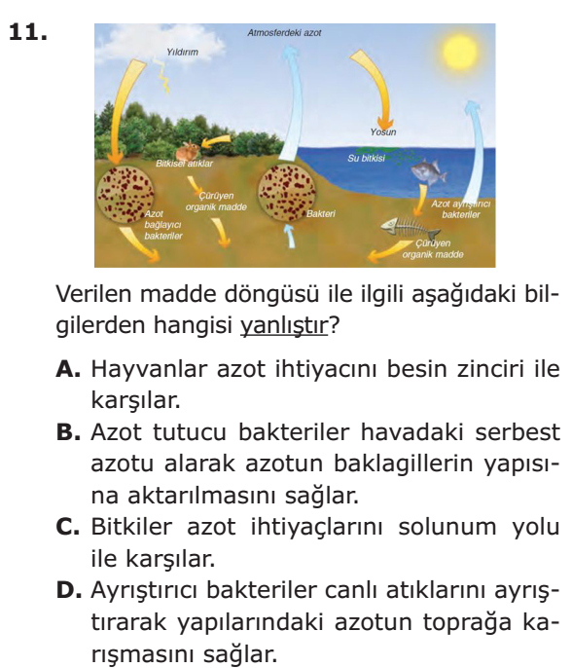

Slide 37
CEVAPLARI KALDIRIN

Slide 38
C

Slide 39
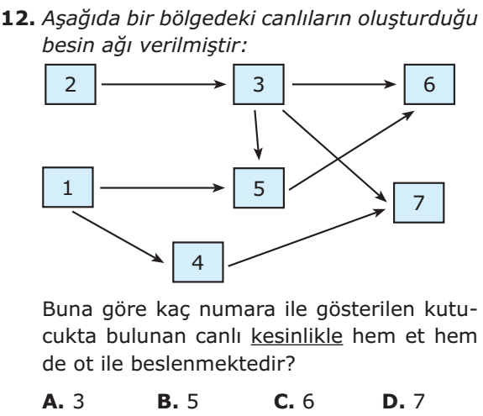

Slide 40
CEVAPLARI KALDIRIN

Slide 41
B

Slide 42
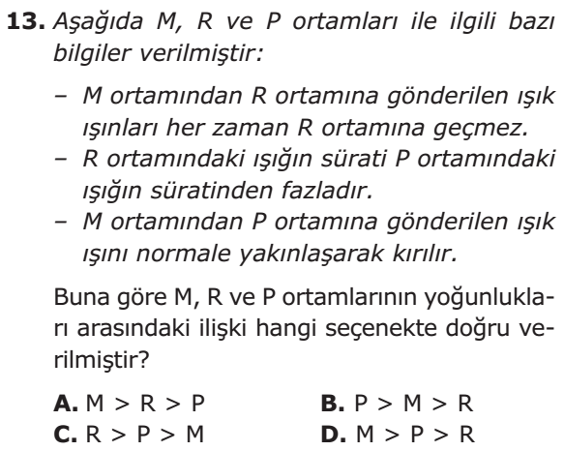

Slide 43
CEVAPLARI KALDIRIN

Slide 44
B

Slide 45
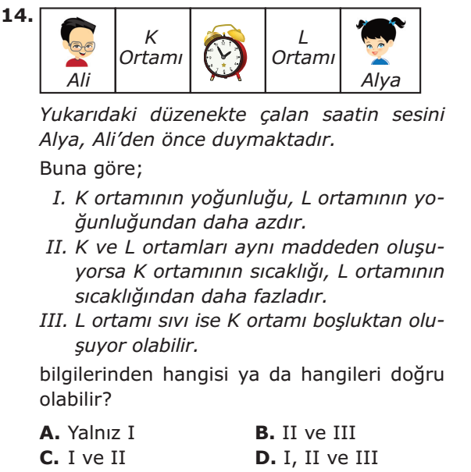

Slide 46
CEVAPLARI KALDIRIN

Slide 47
A

Slide 48
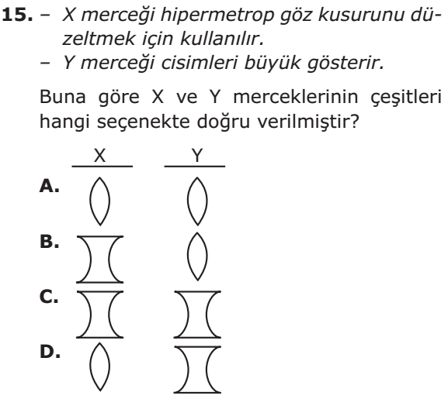

Slide 49
CEVAPLARI KALDIRIN

Slide 50
A

Slide 51
YARIŞMA BİTMİŞTİR…

